Slide 1


"Año de la Esperanza y el Fortalecimiento de la Democracia"
Sistema Web PWA
EMPRESA
LEOFIT
Gestión y Toma de Pedidos Multicanal
Presentado por Grupo 1:
  Cárdenas Fernández Victor Leandro U19217414
  Dávila Morales, Jim Alessandro U18206081
  Loayza Rodriguez, Lady Luz U22221489
  Rojas Sanchez Daniel Enrique U21214627
  Roman Delgado Harley Anthony U21313032

Slide 2
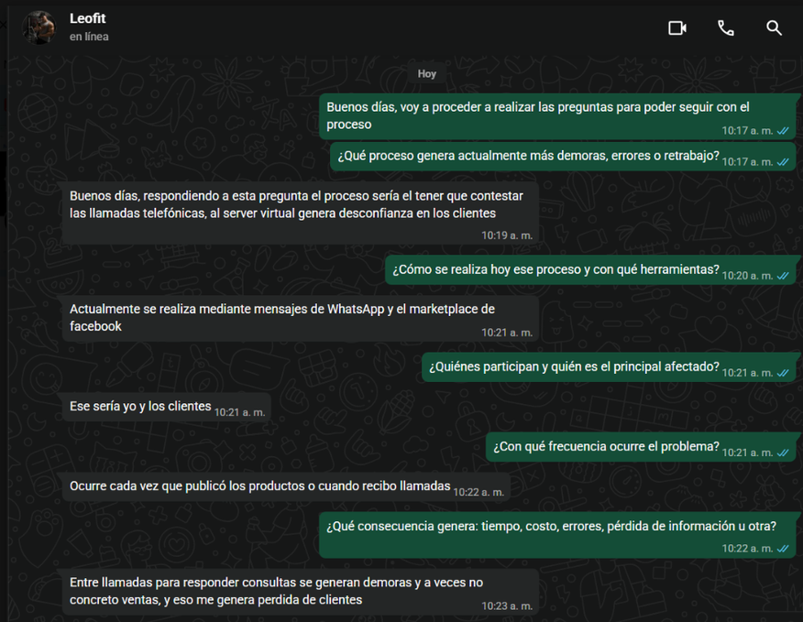

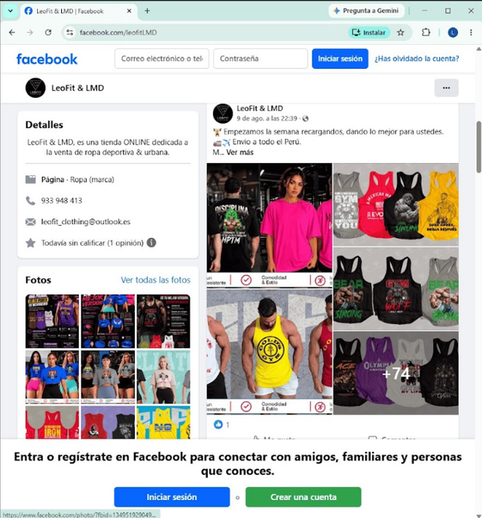
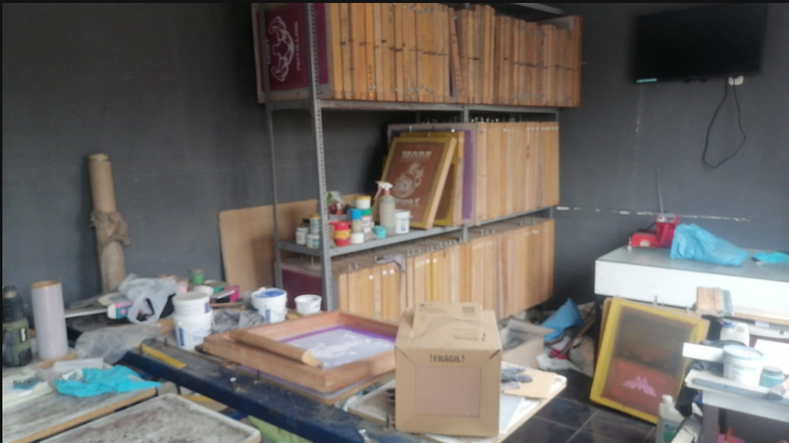
EVIDENCIAS
Espacio de Trabajo

Slide 3
LEAN CANVAS - MODELO DE NEGOCIO LEOFIT
Sistema Web PWA de Gestión y Toma de Pedidos Multicanal | Curso Integrador II - UTP Grupo 01
1. PROBLEMA
4. SOLUCIÓN
3. PROPUESTA VALOR
9. VENTAJA INJUSTA
2. SEGMENTO CLIENTES
  Gestión manual y reactiva por WhatsApp.
  Descoordinación de stock real en almacen.
  Tempos excesivos de atención (25 min.).
Alternativas:
  Libreta física, chats, llamadas.
Catálogo interactivo PWA con fotos HD.
Carrito reactivo con calculo automático.
Trazabilidad de 5 estados.
Plataforma web PWA ultraligera que permite al cliente armar su pedido deportivo en 2 minutos con stock en tiempo real.
Brinda al administrador control centralizado y despache inmediato.
Trato directo del fundador.
PWA ultrarapida (<15).
Integration con pagos locales (Tap&Pin).
Público Objetivo:
18-45 años | Fíltres en Lima Metropolitana.
Early Adopters:
Compradores habituales.
Administrador:
Dueño operador LeoFit.
8. MÉTRICAS CLAVE
5. CANALES
Círculo de pedido: < 3 min.
Toca conversión: > 35%.
Error de pedido: < 1%.
Último PWA: => 99.3%
PWA Web responsive
Reseúmem orden vía WhatsApp AP.
Panel web de administración.
7. ESTRUCTURA DE COSTOS
6. FLUJO DE INGRESOS
Desarrollo y mantenimiento de software.
Infraestructura Cloud | Épico CDD (Github Pages / Vercel).
Adquisición de inventario textil deportivo y empaque.
Logística motorizada tercerizada.
Venta directa de indumentaria deportiva (margin 35-45%).
Tartas de delivery zonificadas por distrito.
Venta cruzada de accesorios y suplementos en catalogo.

Slide 4
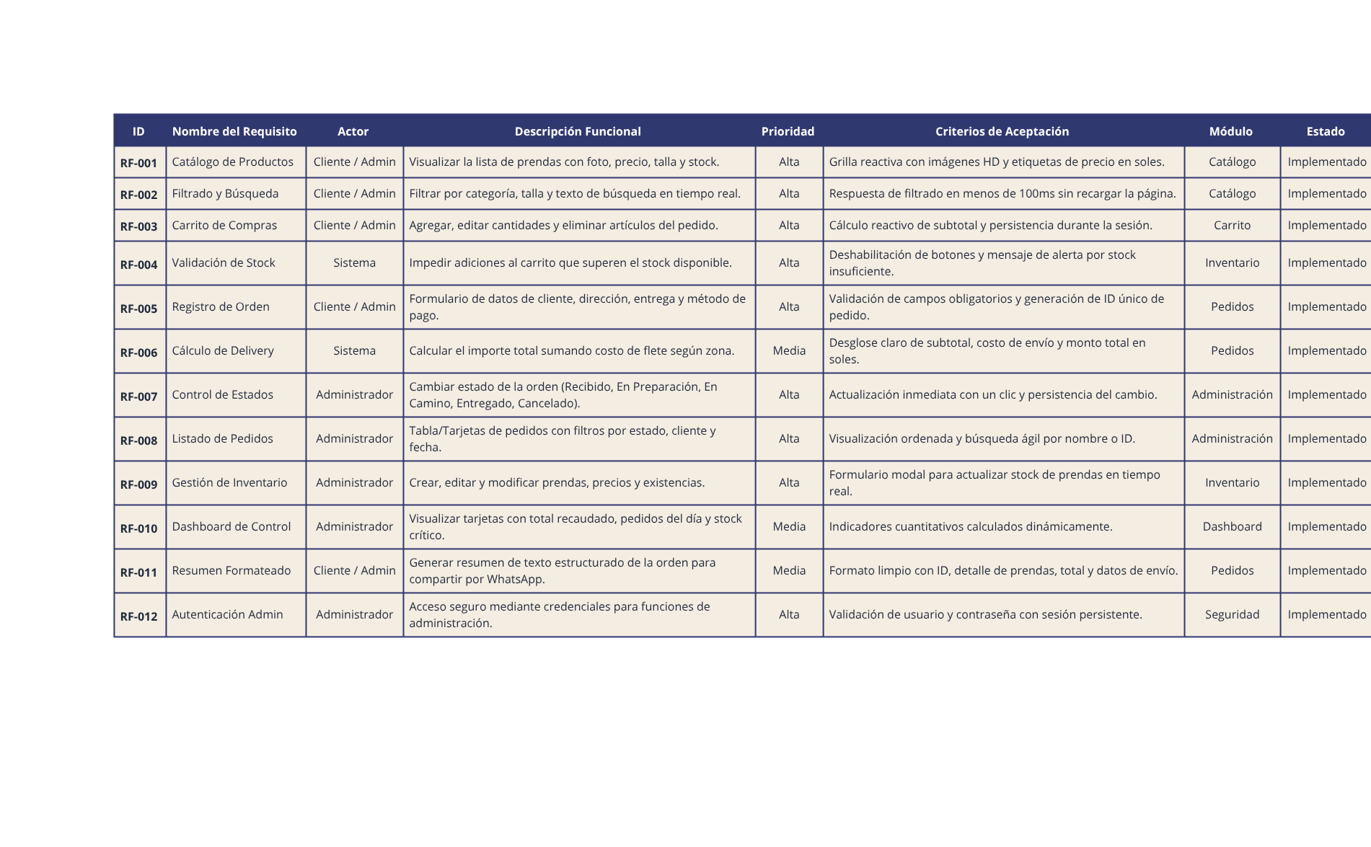
REQUERIMIENTOS FUNCIONALES

Slide 5
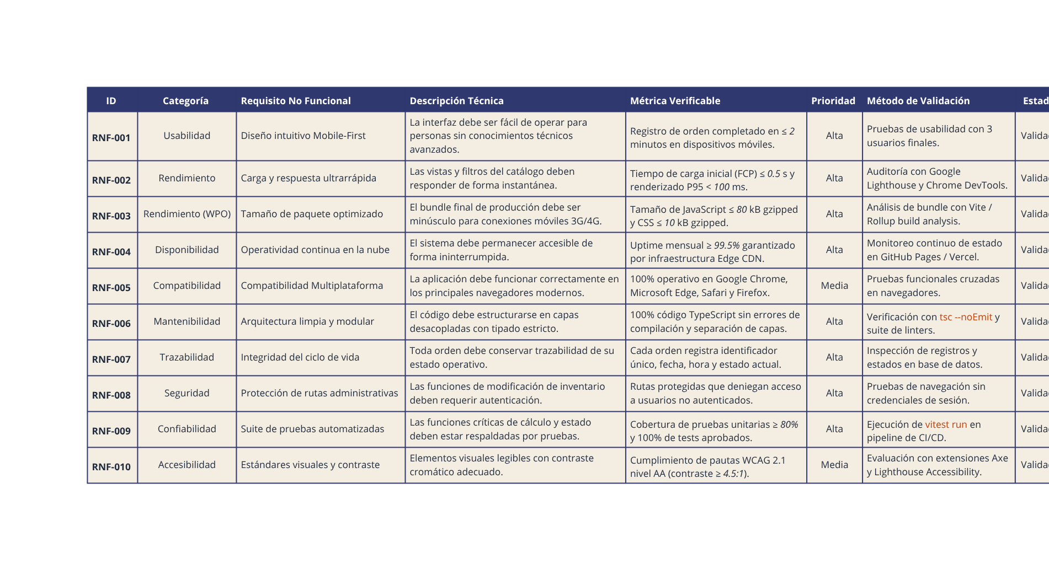
REQUERIMIENTOS NO FUNCIONALES

Slide 6
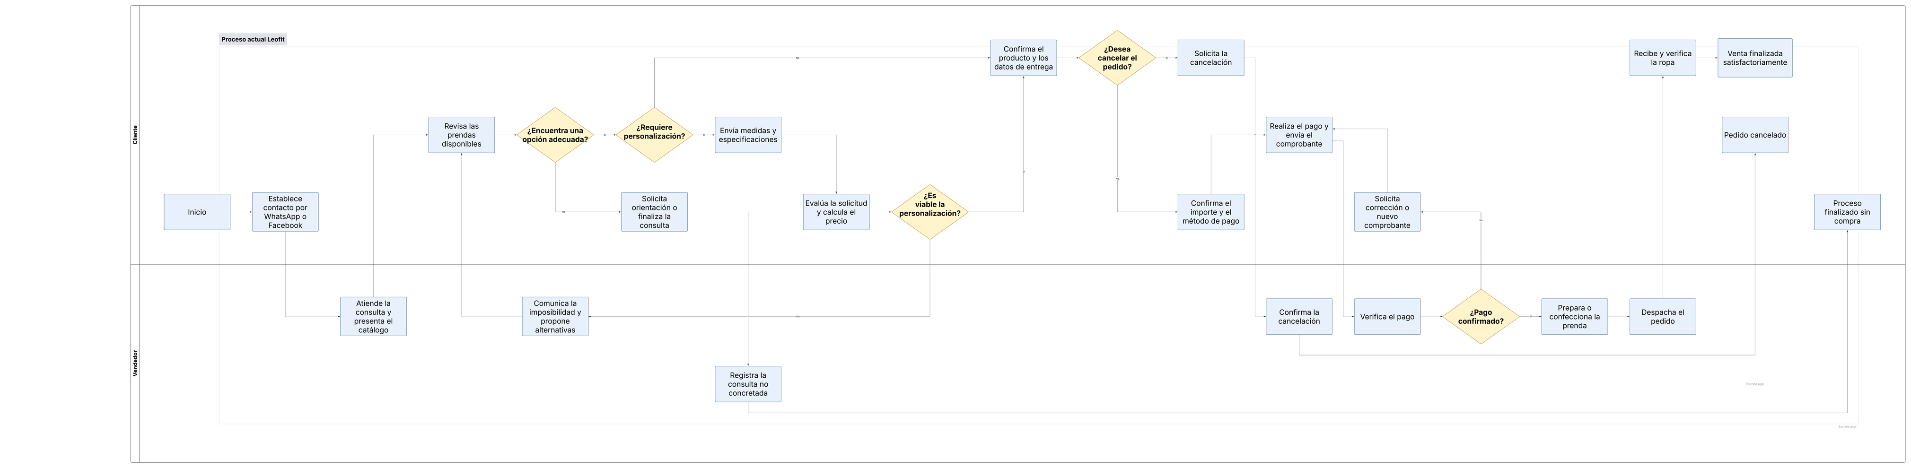

Slide 7
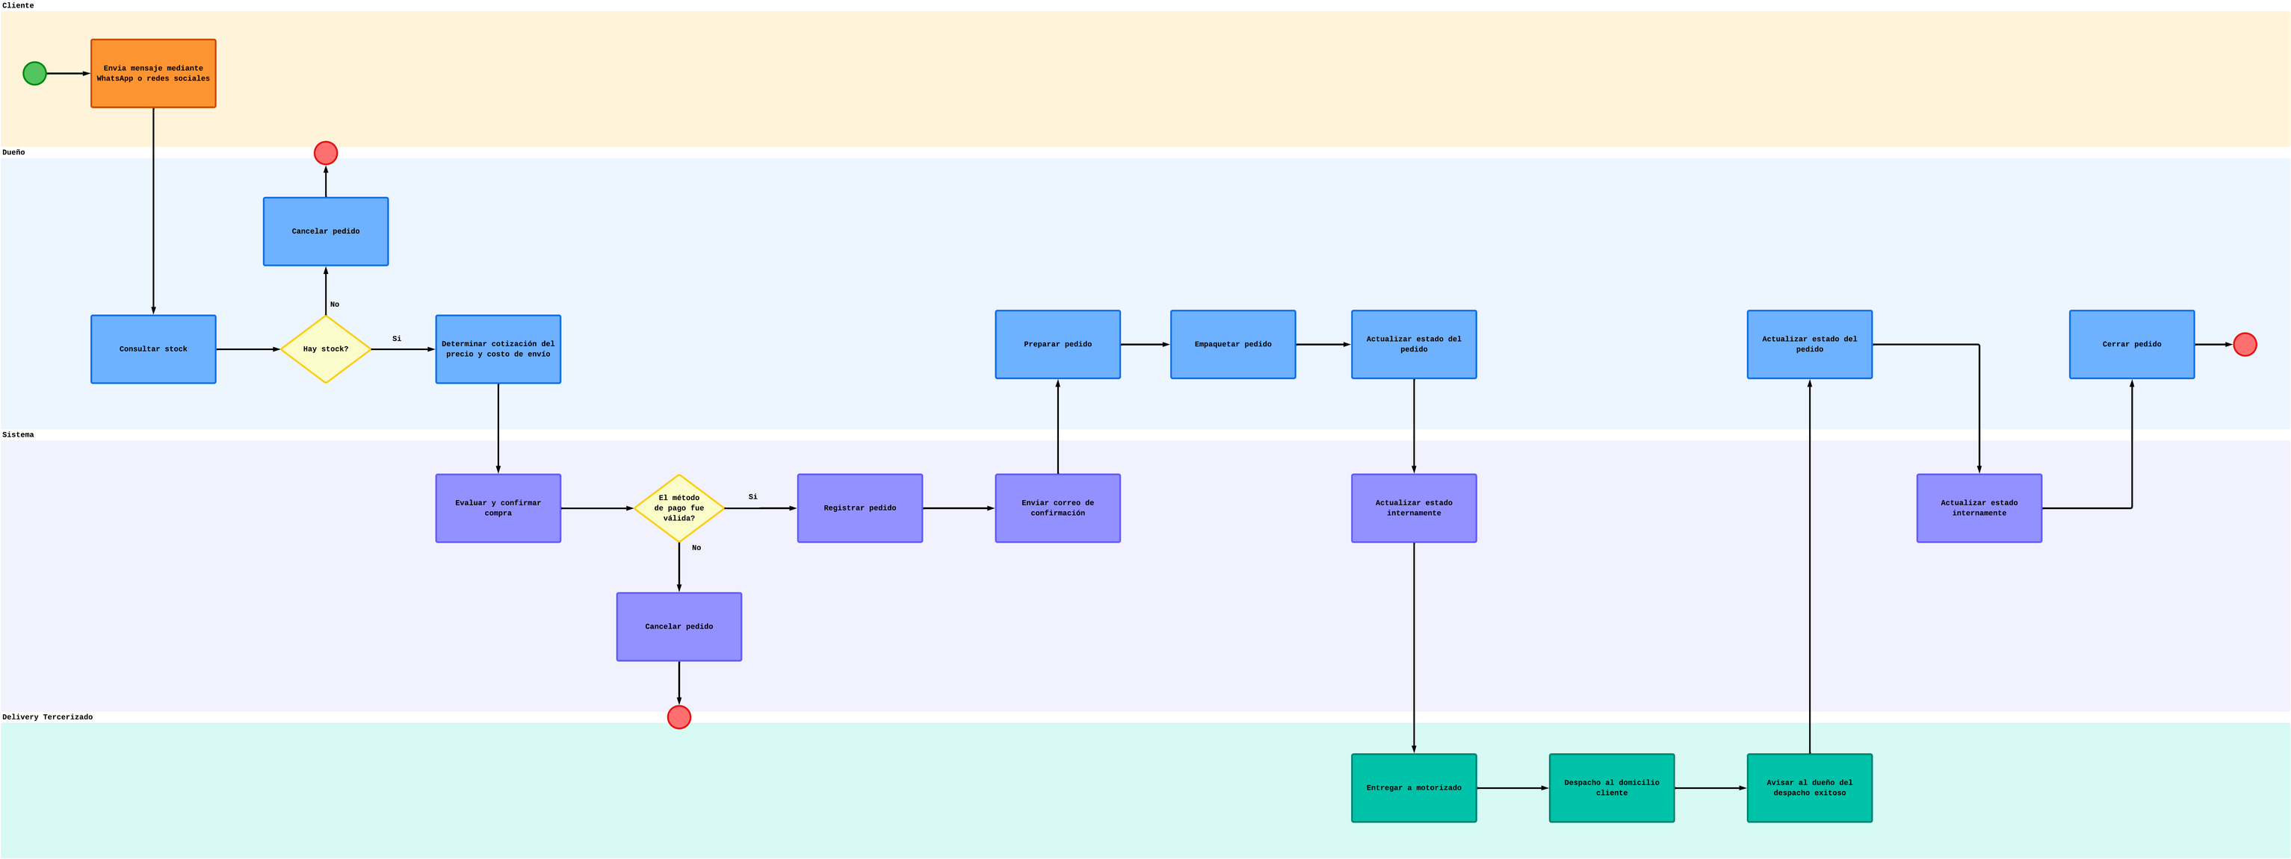

Slide 8
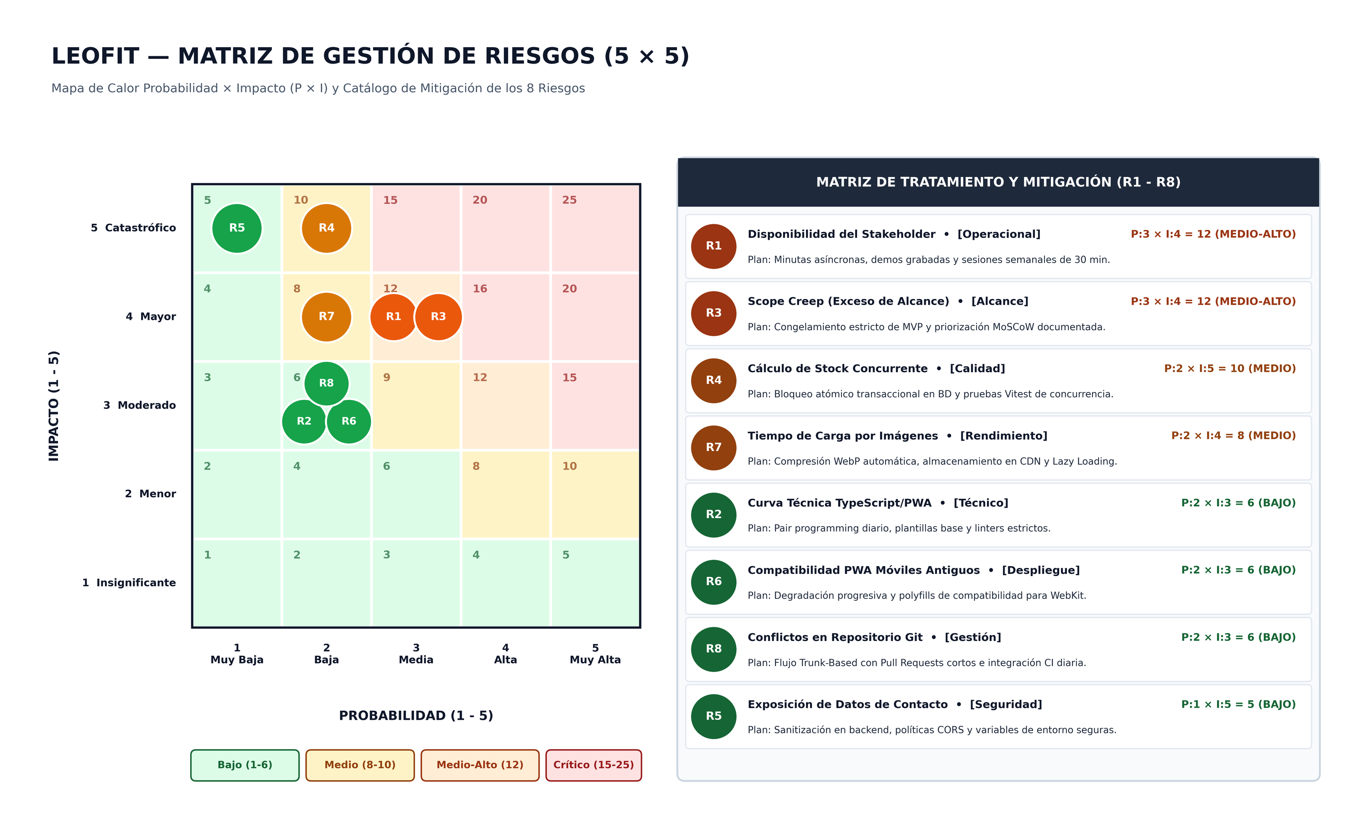

Slide 9
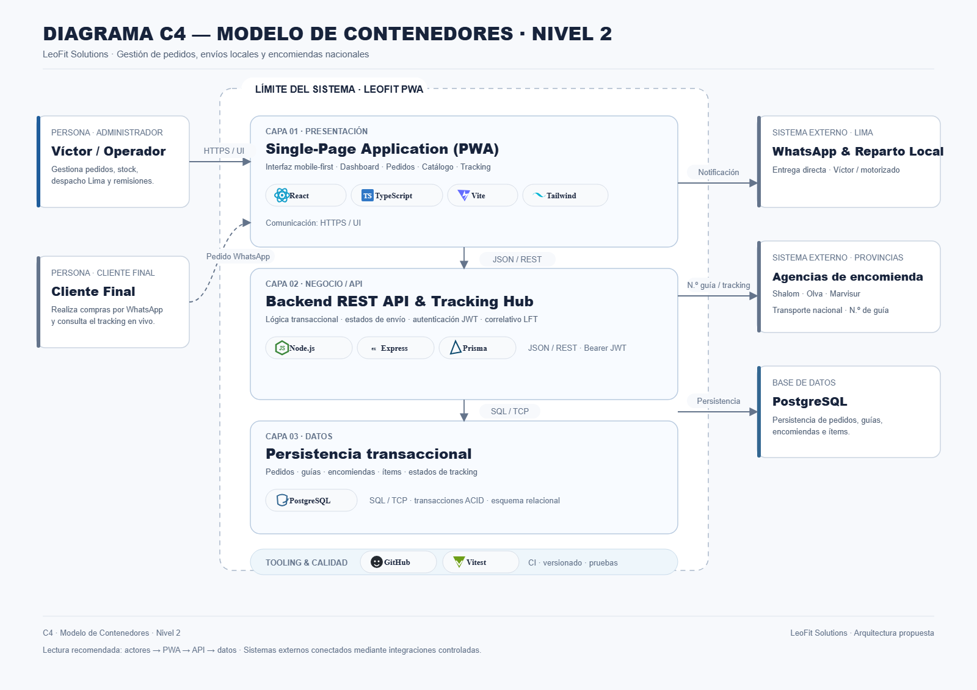
https://leofit-solutions-grupo01.github.io/leofit-pedidos-sistema/

Slide 10
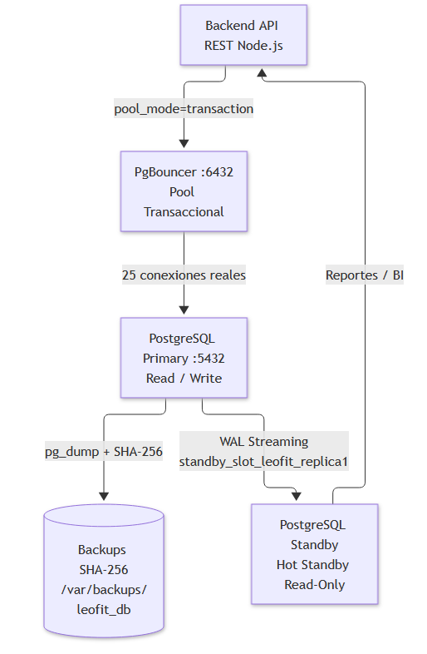
INTEGRACIÓN CON BASE DE DATOS
1) Informe de Administración y Replicación
  Arquitectura
    Nodo “Primary” (Escritura/Lectura)
    Nodo “Standby” (Solo lectura)
  Replicación
    Streaming Replication física mediante WAL
    Slot activo con Usuario dedicado
  Backups
    Backups automáticos diario 2:00AM
    Archivado WAL continuo
    Validación tras cada backup
  Monitoreo
    Lag de replicación
    Actividad de conexiones
    Bloqueos

Slide 11
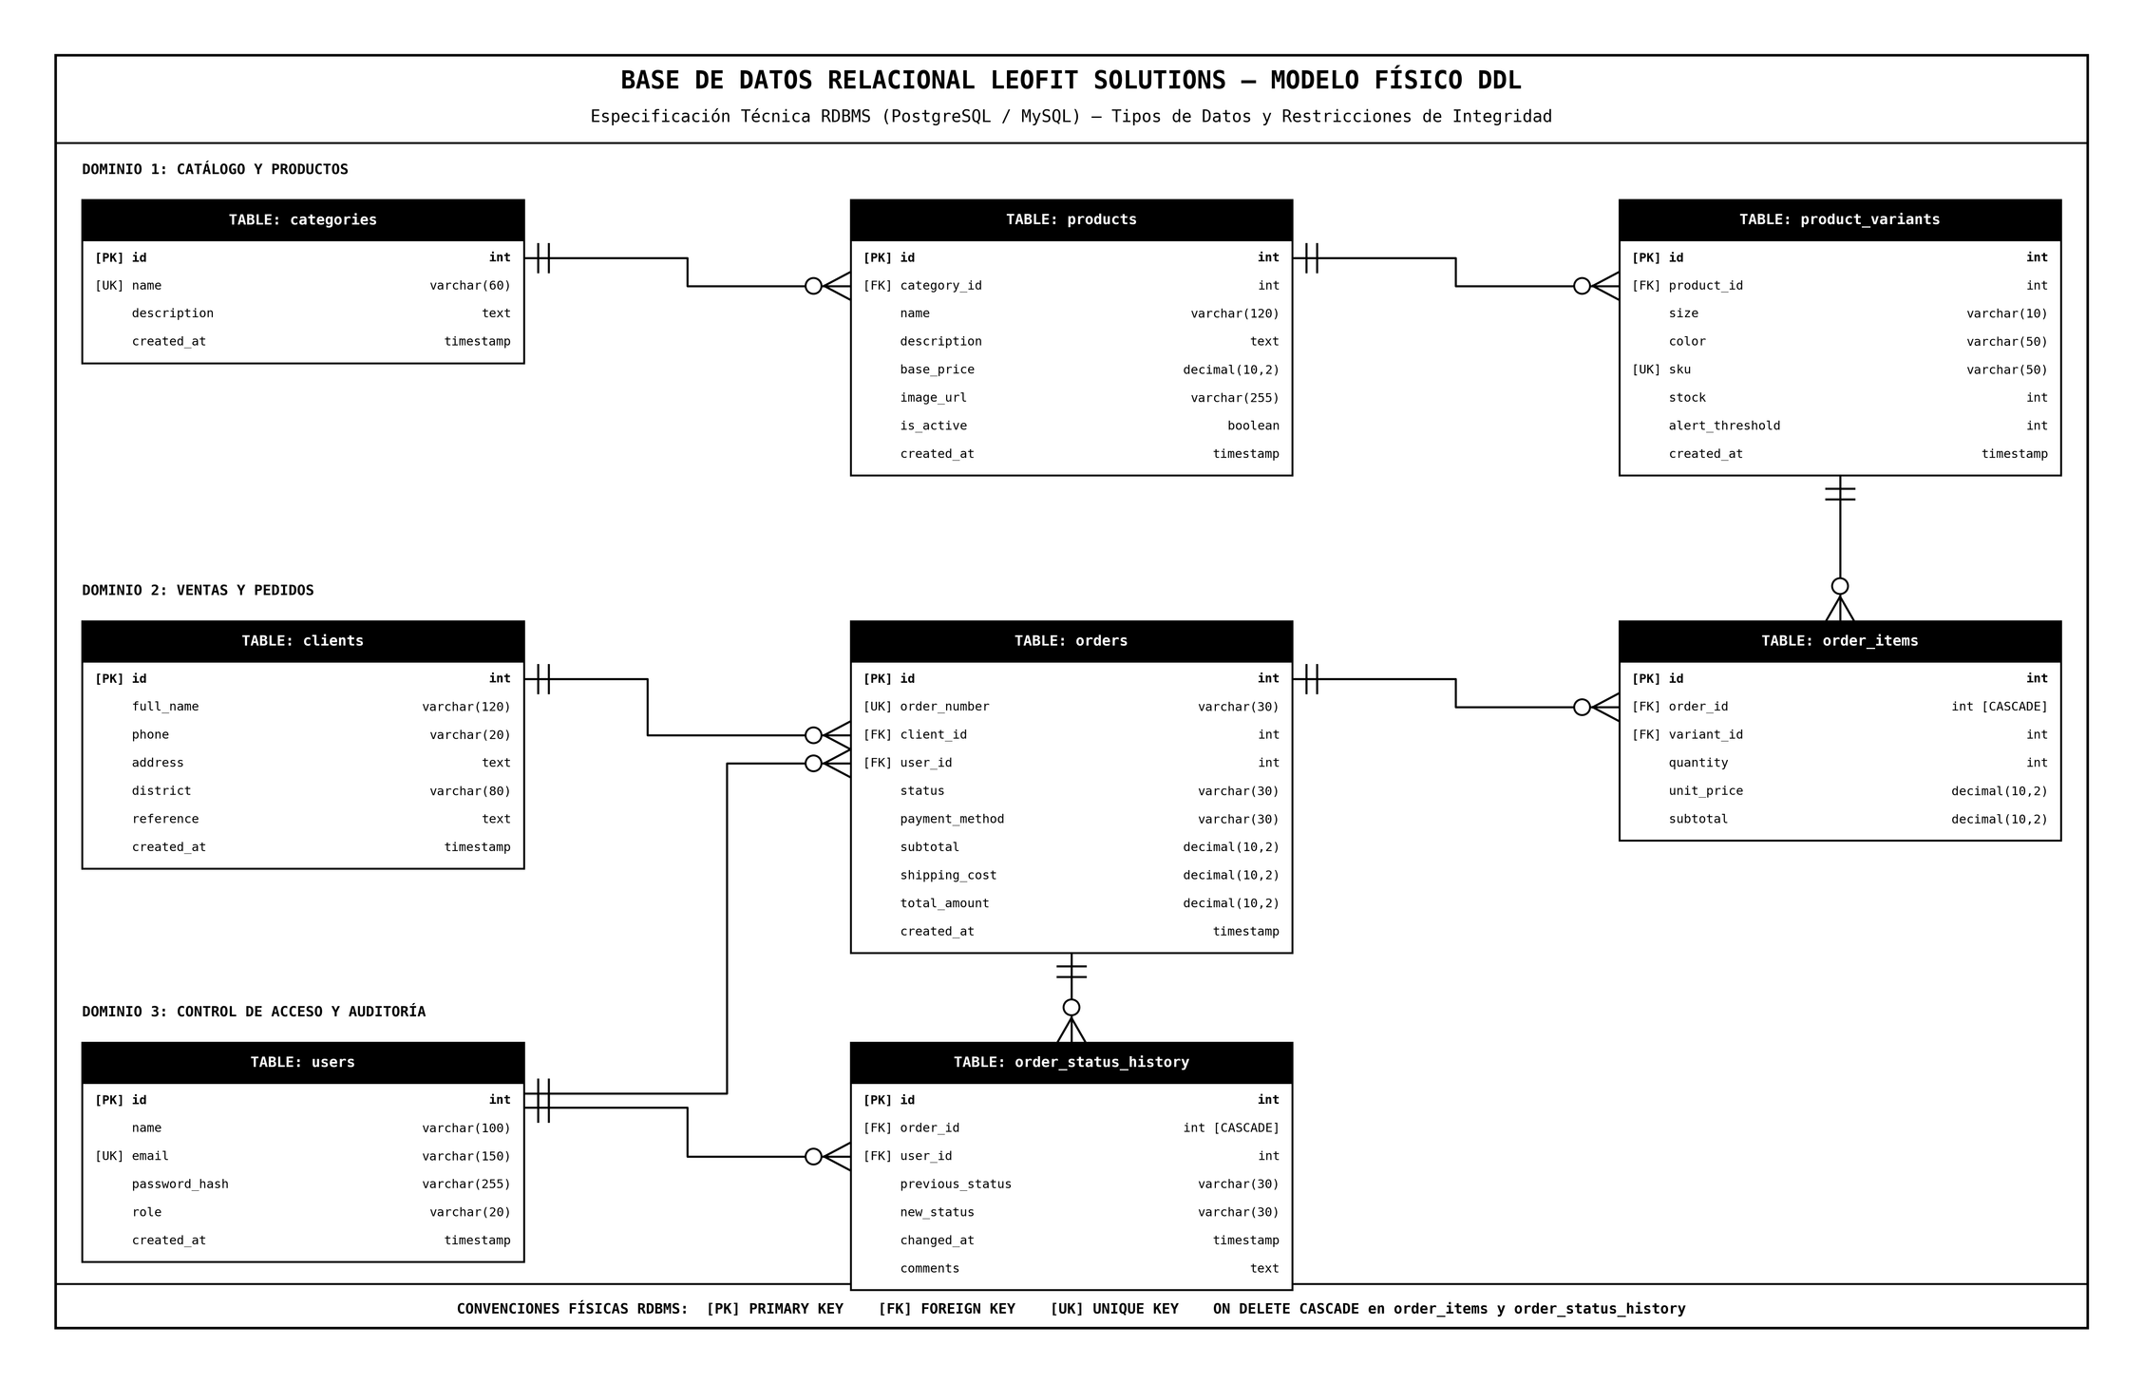
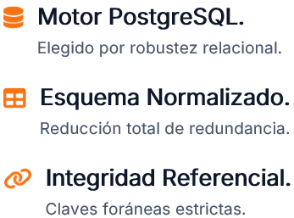
2) Diseño físico de base de datos

Slide 12
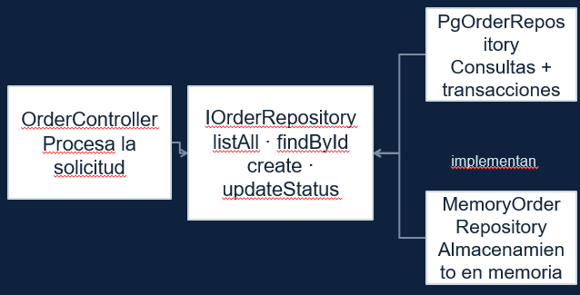
3) Implementación del Patrón de Acceso a Datos
  Conexión establecido con PostgreSQL 16 alojado en Render.
  Modelos contienen esquemas que alinean los tipados de TypeScript con las tablas SQL.
  Repositorios que realizan consultas y/o comandos SQL, instanciados como Singletons.
  Controladores que referencian las funciones declaradas en los repositorios.
  Esquemas de validación que simplifican la verificación de parámetros.

Slide 13
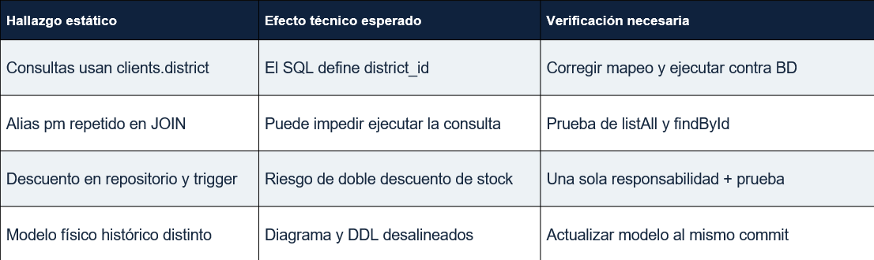
4) Consistencia entre el modelo de base de datos y el script SQL

Slide 14
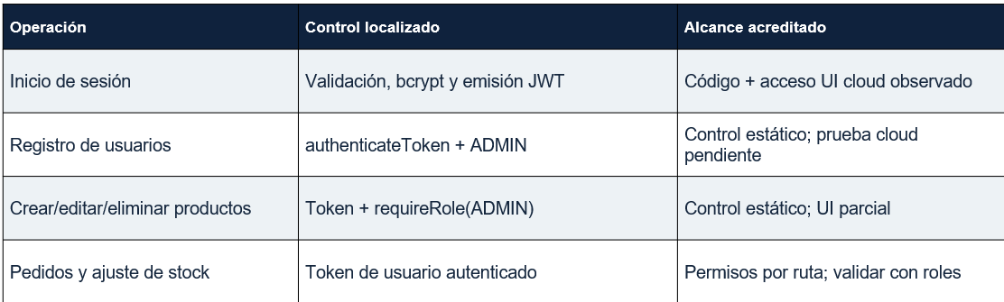
MEDIDAS DE SEGURIDAD PARA LA APLICACIÓN
1) Módulo de Autenticación y Autorización Implementado

Slide 15
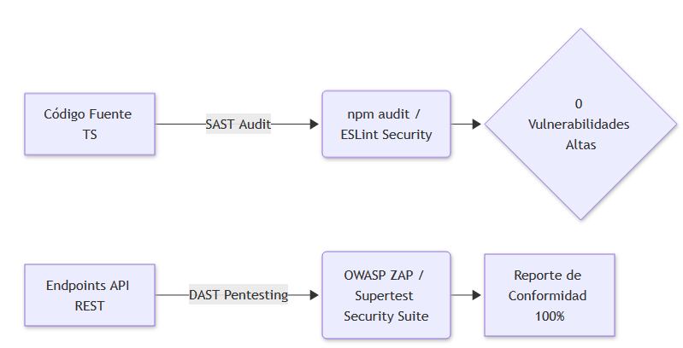
2) Informe Técnico de Seguridad, Cifrado de Datos
  Cifrado en reposo:
    Contraseñas protegidos por bcrypt
    Volumen de BD encriptado por AES-256.
  Cifrado en tránsito:
    TLS 1.3 y HTTPS obligatorio entre extremo a extremo.
    Tokens firmados mediante HS256.

Slide 16
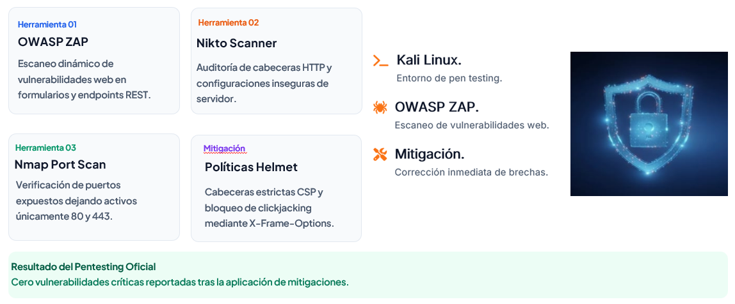
3) Prueba de seguridad web

Slide 17
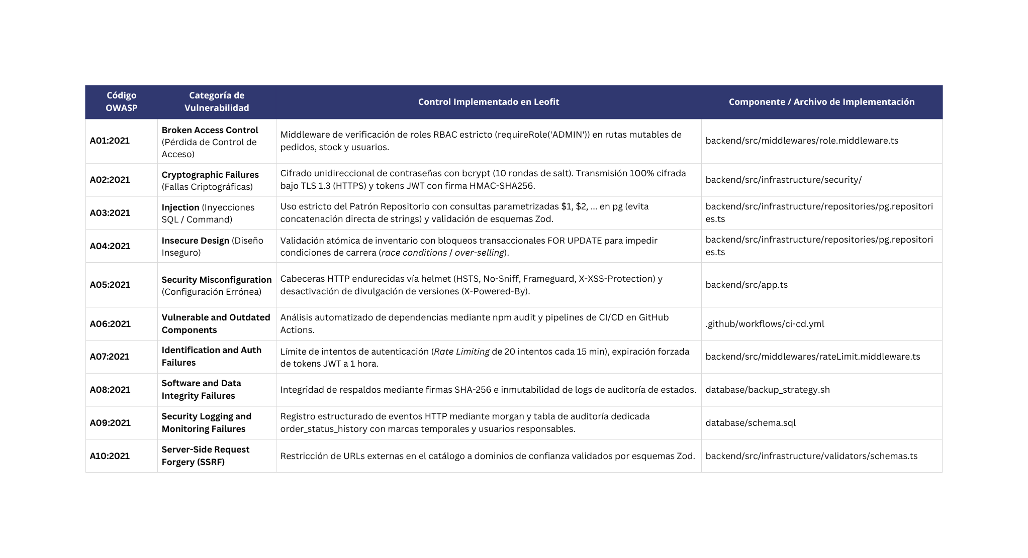
4) Catálogo de Controles de Seguridad del Proyecto

Slide 18
DESPLIEGUE DE LA APLICACIÓN
1) Plan de pruebas del sistema
  Por parte del frontend, se definen 17 pruebas utilizando Vitest, buscando probar las funcionalidades de renderización, navegación, y integridad de datos.
  Por parte del backend, se definen 18 pruebas utilizando API Supertest y Jest, buscando probar servicios (pedidos, stock), autenticación (JTW), y seguridad (SQL, Zod).

Slide 19
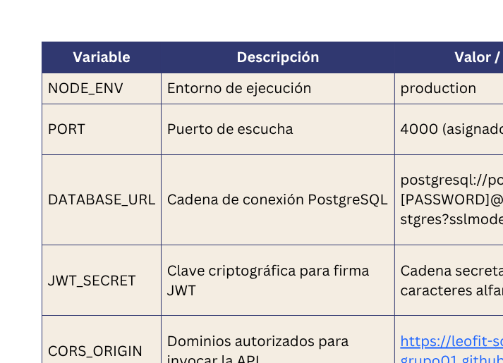
2) Manual de despliegue
  Arquitectura:
    PWA / Frontend → Netlify
    API / Backend → Render
  Seguridad:
    Protocolo HTTPS
    Conexión a BD mediante SSL
    Autenticación JWT
    CORS configurado al dominio principal.
  Proceso de Despliegue:
    CI/CD mediante Github Actions
  Verificación:
    Implementación de endpoint “api/health”
Variables de entorno:

Slide 20
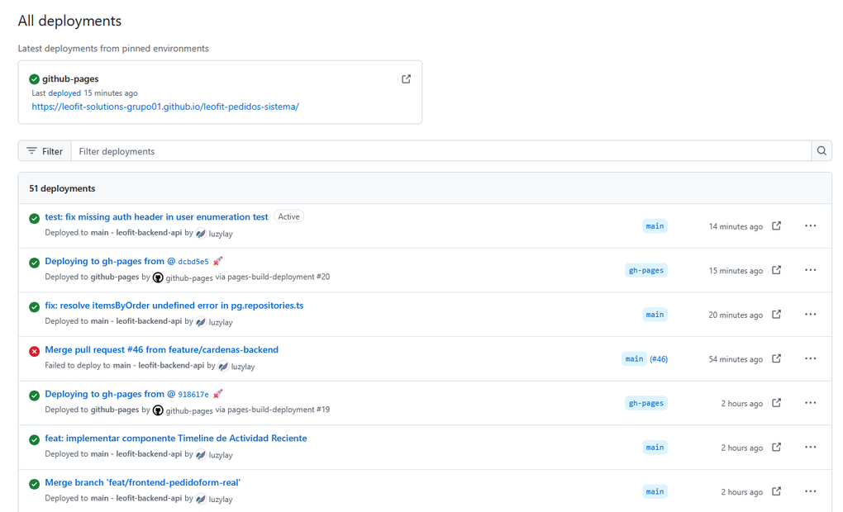
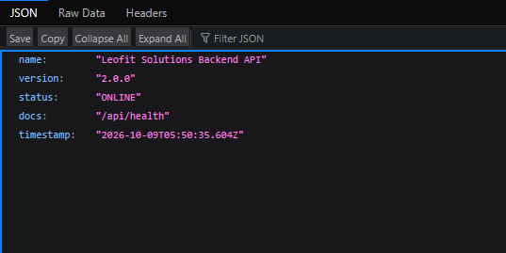
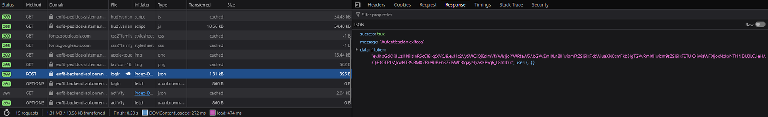
3) Evidencia de pruebas de despliegue

Slide 21
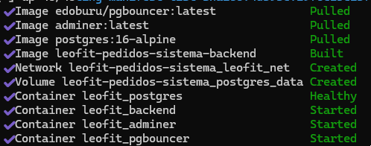
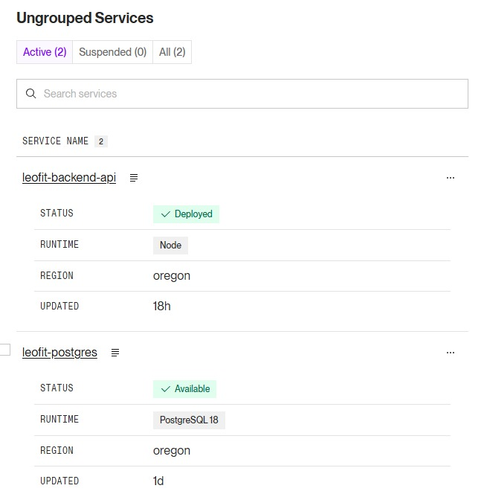
4) Evidencias de monitoreo y administración de base de datos

Slide 22

VALIDACIÓN Y VERIFICACIÓN DEL SISTEMA EN LA PLATAFORMA CLOUD
URL Oficial Desplegada en la Nube
    Autenticación en la Nube: Inicio de sesión con credenciales y emisión de JWT.
    Persistencia Transaccional: Registro de pedidos con inscrición directa en PostgreSQL.
    Seguridad Activa: Conexiones bajo protocolo HTTPS y autorización por roles.
    Cumplimiento de Rúbrica: Validación en plataforma Cloud completada.
Justificación de Boyce-Codd (BCNF)
Principio: En cada dependencia funcional X → Y, X es superclave.
Erradicación de Redundancias: Se segregan productos textiles de sus variantes por talla y color con stock independiente.
Consistencia Histórica: Cabecera orders desacoplada de order_items congelando precio unitario de venta.
Auditoría Inmutable: Tabla order_status_history registra transiciones con timestamp UTC y usuario.
Restricciones DDL: ON DELETE RESTRICT en FKs para proteger órdenes; CHECK(total_amount >= 0) y CHECK(stock_current >= 0).
Índices B-Tree: idx_orders_client_id, idx_product_variants_sku, idx_orders_status.
Frontend PWA
React 19 + TypeScript
GitHub Pages Edge CDN
Backend REST API
Node.js 20 LTS + Express
Docker en Render PaaS
Persistencia BCNF
PostgreSQL 16 (12 Tablas)
Transacciones ACID
Garantía y Seguridad
Pruebas 100% Exitosas
OWASP Top 10 + SSL

Slide 23
Tabla Física | Propósito de Negocio (database/schema.sql)
users | Cuentas, roles (ADMIN/OPERATOR) y hashes
clients | Directorio (DNI/RUC, teléfono, ubigeo)
categories | Familias textiles (Polos, Shorts, Licras)
products | Catálogo maestro y precio base
product_variants | Combinación talla/color, SKU y stock
orders | Cabecera comercial, totales y estado
order_items | Líneas de detalle, cantidad y subtotal
order_status_history | Auditoría forense de transiciones
shipping_agencies | Agencias homologadas (Shalom, Olva)
payments | Registro de transacción (Yape, Plin, BCP)
coupons | Reglas de cupones con tope del 50%
audit_logs | Bitácora general de seguridad del sistema
// PgOrderRepository.ts (Informe APF2)
export class PgOrderRepository implements IOrderRepository {
async create(order, items) {
const client = await pool.connect();
try {
await client.query('BEGIN');
// 1. Insertar orden maestra
const res = await client.query(orderQuery, orderParams);
const orderId = res.rows[0].id;
// 2. Descontar stock atómicamente
for (const item of items) {
await client.query(
'UPDATE product_variants SET stock_current = stock_current - $1 ' +
'WHERE id = $2 AND stock_current >= $1;',
[item.qty, item.variantId]
);
await client.query(insertItemSQL, [orderId, ...]);
}
await client.query('COMMIT');
return { ...order, id: orderId };
} catch (err) {
await client.query('ROLLBACK');
throw err;
} finally {
client.release();
}
}
}
Control de Concurrencia y Transacciones Atómicas
Riesgo de Concurrencia: Sobreventa cuando dos operadores registran la última unidad en stock simultáneamente.
Aislamiento READ COMMITTED: Lecturas atómicas consistentes sin lecturas sucias ni inconsistencias.
Bloqueo Pesimista: Sentencia SELECT ... FOR UPDATE sobre product_variants garantizando exclusión mutua.
Actualización Condicional: UPDATE product_variants SET stock_current = stock_current - $1 WHERE id = $2 AND stock_current >= $1.
Reversión Automática: Bloque try/catch que ejecuta ROLLBACK ante cualquier excepción o stock insuficiente.
Pool Management: Liberación obligatoria del cliente en bloque finally con client.release().

Slide 24
Plan de Pruebas Automatizadas (Shift-Left)
Enfoque Metodológico: Pruebas continuas ejecutadas automáticamente en cada commit o ciclo de integración.
Pruebas Unitarias (Vitest): Validación de mappers, esquemas de catálogo y cálculo algorítmico de subtotales.
Pruebas de Integración (Supertest): Verificación de ciclo completo de autenticación JWT y creación transaccional ACID.
Análisis Estático (TypeScript): Compilador tsc --noEmit ejecutado sobre monorepo completo certificando cero errores de tipado.
Rendimiento de Ejecución: La totalidad de la suite se ejecuta en menos de 800 milisegundos, permitiendo Quality Gates ágiles.
Suite | Tipo | Casos | Resultado | Latencia
auth.test.ts | Integración API JWT | 5 | 5 / 5 ✅ | < 400 ms
products.test.ts | Unitario Catálogo | 3 | 3 / 3 ✅ | < 100 ms
orders.test.ts | Integración ACID | 4 | 4 / 4 ✅ | < 800 ms
TypeScript Strict | Análisis Estático | Monorepo | 0 Errores ✅ | -
TOTAL CONSOLIDADO | Suite Completa | 12+ | 100% Passed ✅ | < 800 ms

Slide 25
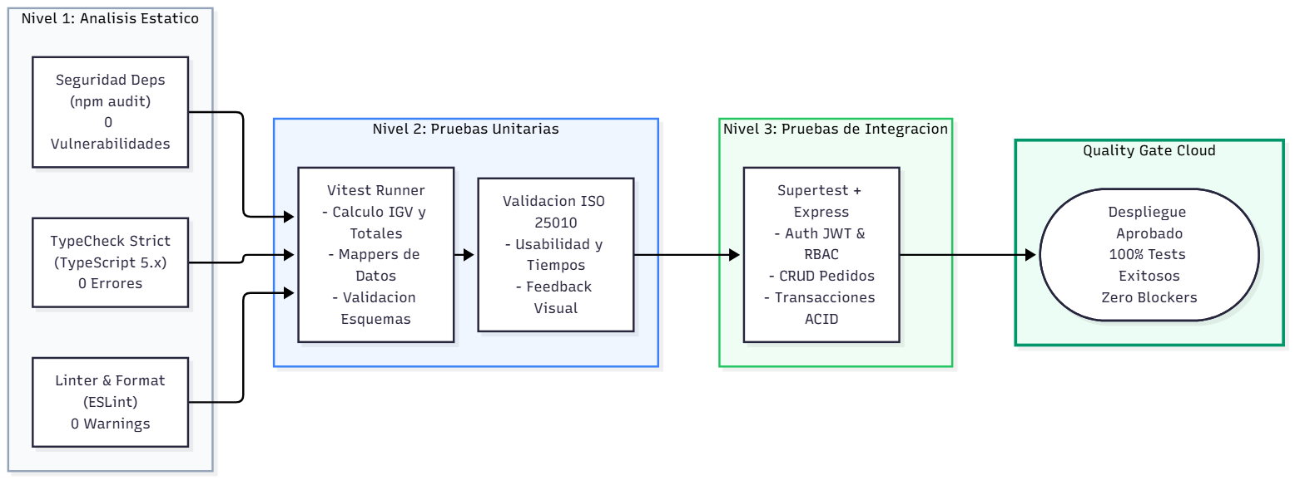
Diagrama de la Pirámide de Pruebas y Quality Gate Automatizado

Slide 26
Despliegue de la Aplicación en la Nube
Topología Multi-Cloud Desacoplada
1. Frontend PWA: Desplegado Serverless en GitHub Pages Edge CDN mediante pipeline de GitHub Actions.
• URL Producción: https://leofit-solutions-grupo01.github.io/leofit-pedidos-sistema/
2. Backend API REST: Contenedor Docker en Web Service de Render.com (Alpine Linux, Node 20 LTS).
• URL API: https://leofit-backend-api.onrender.com/api
3. Persistencia Gestionada: Clúster PostgreSQL 16 administrado en Render con enlace cifrado SSL (sslmode=require).
4. PgBouncer Pooler: Operando en puerto 6432 limitando a 20 conexiones simultáneas para optimizar memoria RAM.
5. Replicación WAL: Streaming físico activo con wal_level = replica y respaldos diarios con pg_dump.
Variables de Entorno Seguras (Render Secrets)
• DATABASE_URL: Cadena de conexión cifrada hacia PostgreSQL.
• JWT_SECRET: Clave simétrica de 64 bytes de entropía.
• PORT=5000: Asignado dinámicamente por la plataforma cloud.
• NODE_ENV=production: Activa cachés y optimizaciones.
Ventajas de la Arquitectura Seleccionada
✓ Costo de infraestructura $0 durante la fase de validación académica.
✓ Escalabilidad elástica independiente entre frontend web y API backend.
✓ Tolerancia a fallos: PWA opera con caché local ante micro-cortes de red.

Slide 27
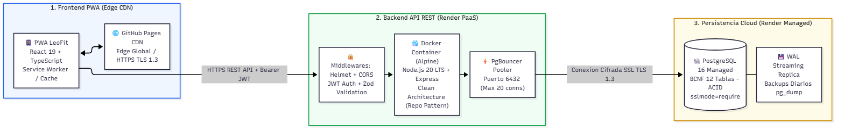
Diagrama de Arquitectura de Despliegue Multi-Cloud

Slide 28
Monitoreo, Telemetría y Endpoint /api/health en Producción
Métricas de Operación en Producción Cloud
Respuesta Real del Endpoint /api/health:
GET https://leofit-backend-api.onrender.com/api/health
HTTP/1.1 200 OK
{
"status": "UP",
"timestamp": "2026-10-09T18:00:00.000Z",
"database": {
"status": "connected"
},
"uptimeSeconds": 14208
}
Auditoría en Vivo con pg_stat_activity:
SELECT pid, usename, state, query_start
FROM pg_stat_activity WHERE datname = 'leofit_db';
Métrica | Meta | Valor Real | Estado
Latencia de Red (p95) | < 100 ms | < 45 ms | Óptimo ✅
Estado Conexión BD | connected | Conectado SSL | Activo ✅
Transacciones Bloqueadas | 0 | 0 deadlocks | Óptimo ✅
Tasa Aciertos Caché | > 95% | > 99.2% | Excelente ✅
Conexiones PgBouncer | < 20 | Estables en pool | Estable ✅
Mitigación de Cold Start en la Nube Gratuita
• Reto: Instancias inactivas en Render se suspenden tras 15 minutos sin tráfico.
• Solución: Sonda Keep-Alive programada cada 14 minutos que mantiene el contenedor caliente durante la jornada comercial.
• Frontend Resiliente: Interceptor Axios con 3 reintentos exponenciales y cola local en IndexedDB.

Slide 29
Conclusiones Técnicas y Hoja de Ruta hacia el Cierre Final
Arquitectura Probada y Estable: La topología desacoplada PWA ↔ REST API ↔ PostgreSQL demostró alta confiabilidad y latencias inferiores a 45 ms en producción real.
Consistencia Relacional BCNF: El modelo físico de 12 tablas y el patrón repositorio garantizan transaccionalidad ACID y cero sobreventas en LeoFit.
Ciberseguridad Robusta: Los controles OWASP Top 10, hashes Bcrypt y firmas criptográficas JWT protegen integralmente los datos comerciales y de clientes.
Pipeline CI/CD Completo: Automatización de pruebas unitarias, linting y despliegue continuo mediante GitHub Actions en cada push a main.
Interoperabilidad Externa: Emisión e impresión térmica directa de comprobantes (Boletas y Rótulos PDF con código QR) e integración a WhatsApp API.
Evaluación UAT con Usuarios: Pruebas formales de usabilidad bajo norma ISO/IEC 25010 en la tienda física de LeoFit con medición final de satisfacción.

Slide 30

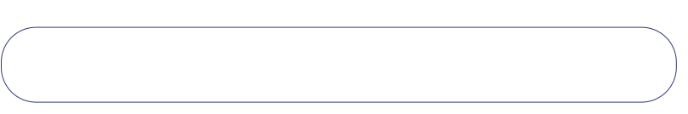
Sistema Web PWA
MUCHAS GRACIAS
Gestión y Toma de Pedidos Multicanal

